Slide 1
Широтно-импульсный модулятор на ОУ

Slide 2
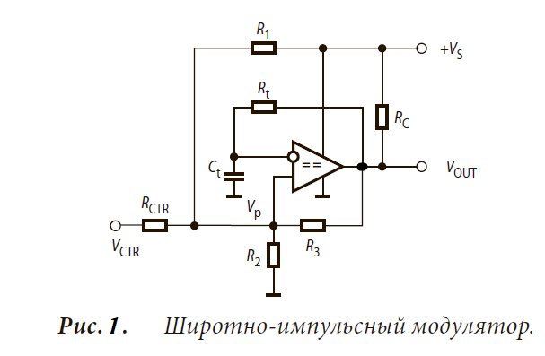
На рисунке представлена простейшая схема широтно-импульсного модулятора. По существу, это тот же автоколебательный мультивибратор, отличие заключается в том, что здесь присутствует управляющий вход.

Slide 3
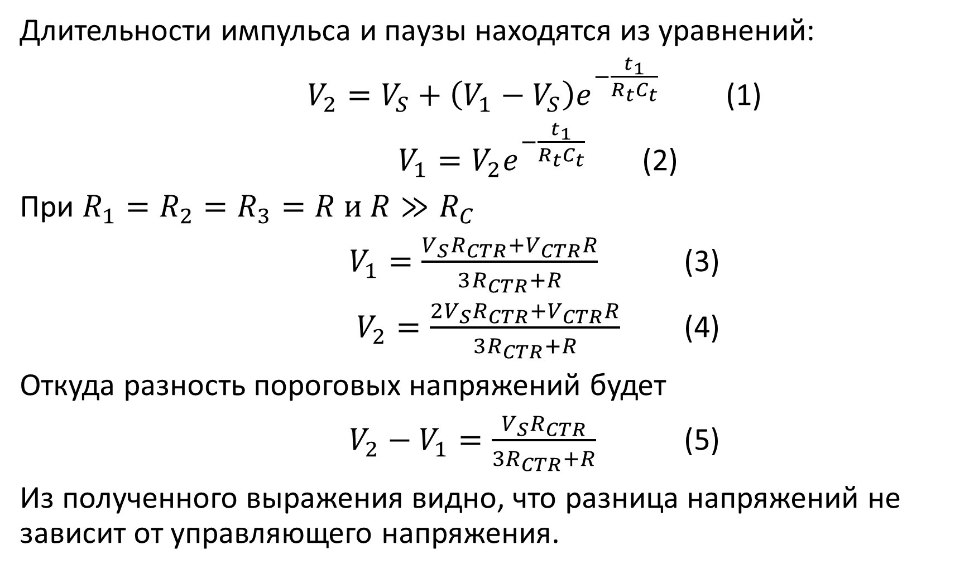
Длительности импульса и паузы находятся из уравнений:
$V_{2}=V_{S}+\left(V_{1}−V_{S}\right)e^{−\frac{t_{1}}{R_{t}C_{t}}}$ (1)
$V_{1}=V_{2}e^{−\frac{t_{1}}{R_{t}C_{t}}}$ (2)
При $R_{1}=R_{2}=R_{3}=R и R≫R_{C}$
$V_{1}=\frac{V_{S}R_{CTR}+V_{CTR}R}{3R_{CTR}+R}$ (3)
$V_{2}=\frac{2V_{S}R_{CTR}+V_{CTR}R}{3R_{CTR}+R}$ (4)
Откуда разность пороговых напряжений будет
$V_{2}−V_{1}=\frac{V_{S}R_{CTR}}{3R_{CTR}+R}$ (5)
Из полученного выражения видно, что разница напряжений не зависит от управляющего напряжения.

Slide 4
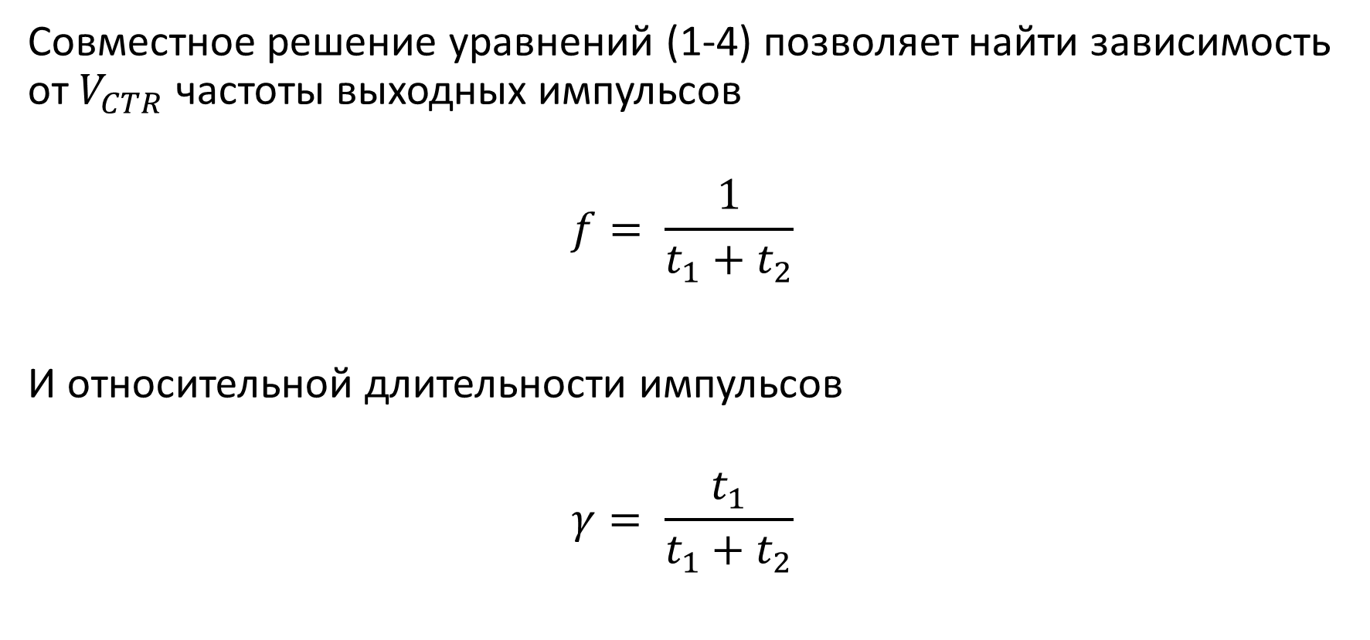
Совместное решение уравнений (1-4) позволяет найти зависимость от $V_{CTR}$ частоты выходных импульсов
$$f= \frac{1}{t_{1}+t_{2}}$$
И относительной длительности импульсов
$$γ= \frac{t_{1}}{t_{1}+t_{2}}$$

Slide 5
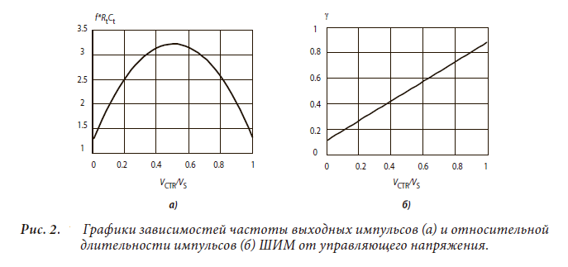
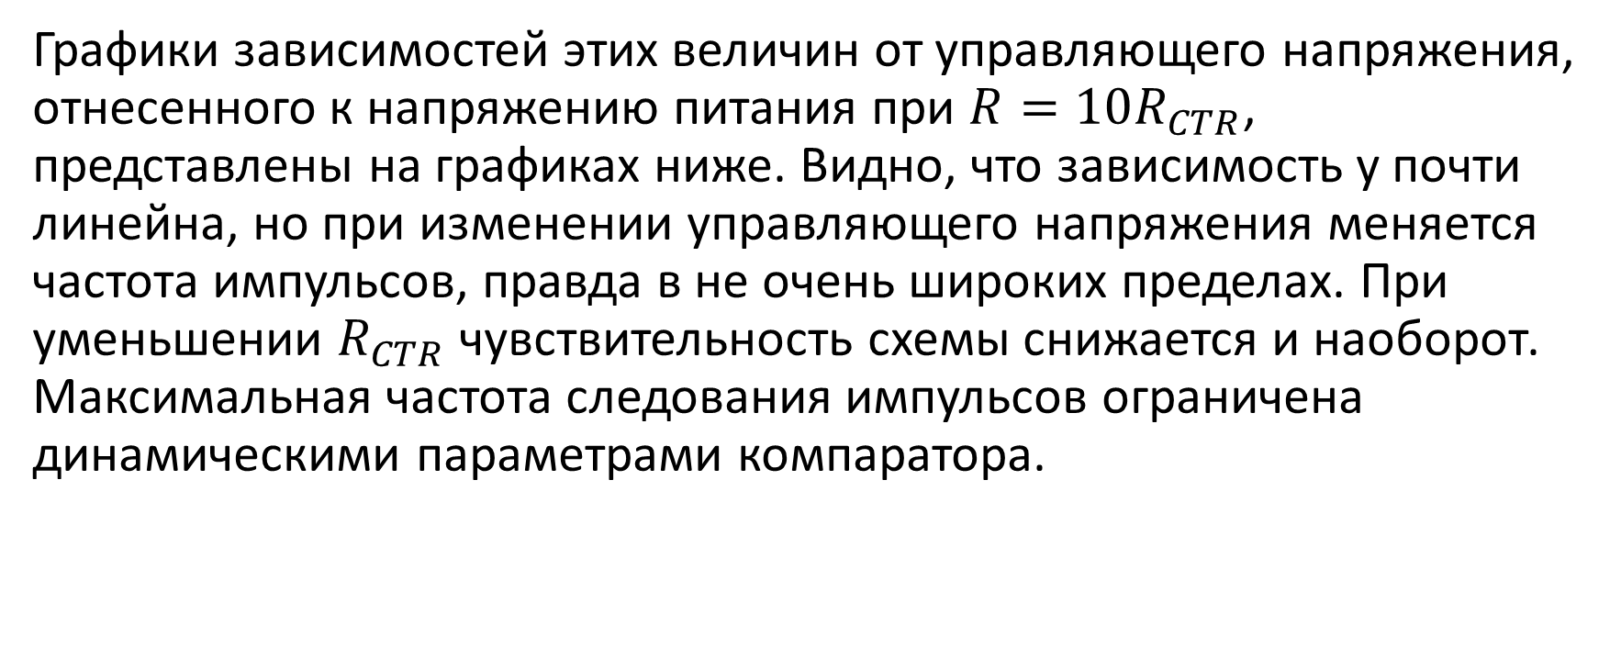
Графики зависимостей этих величин от управляющего напряжения, отнесенного к напряжению питания при $R=10R_{CTR}$, представлены на графиках ниже. Видно, что зависимость у почти линейна, но при изменении управляющего напряжения меняется частота импульсов, правда в не очень широких пределах. При уменьшении $R_{CTR}$ чувствительность схемы снижается и наоборот. Максимальная частота следования импульсов ограничена динамическими параметрами компаратора.

Slide 6
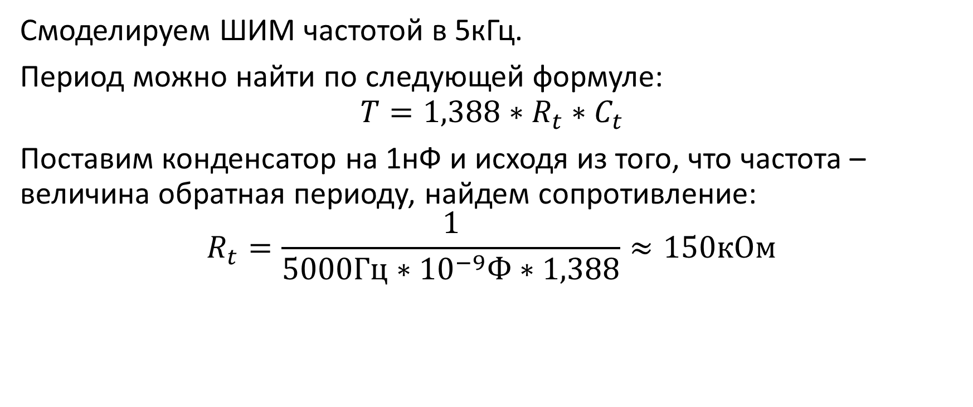
Моделирование ШИМ
Смоделируем ШИМ частотой в 5кГц.
Период можно найти по следующей формуле:
$$T=1,388∗R_{t}∗C_{t}$$
Поставим конденсатор на 1нФ и исходя из того, что частота –величина обратная периоду, найдем сопротивление:
$$R_{t}=\frac{1}{5000Гц∗{10}^{−9}Ф∗1,388}≈150кОм$$

Slide 7
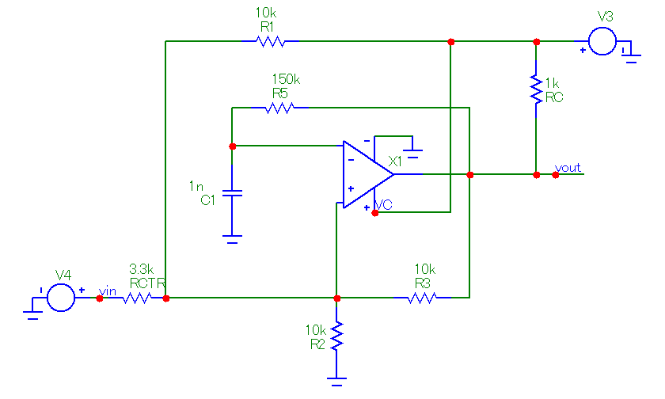
Схема ШИМ в microCap

Slide 8
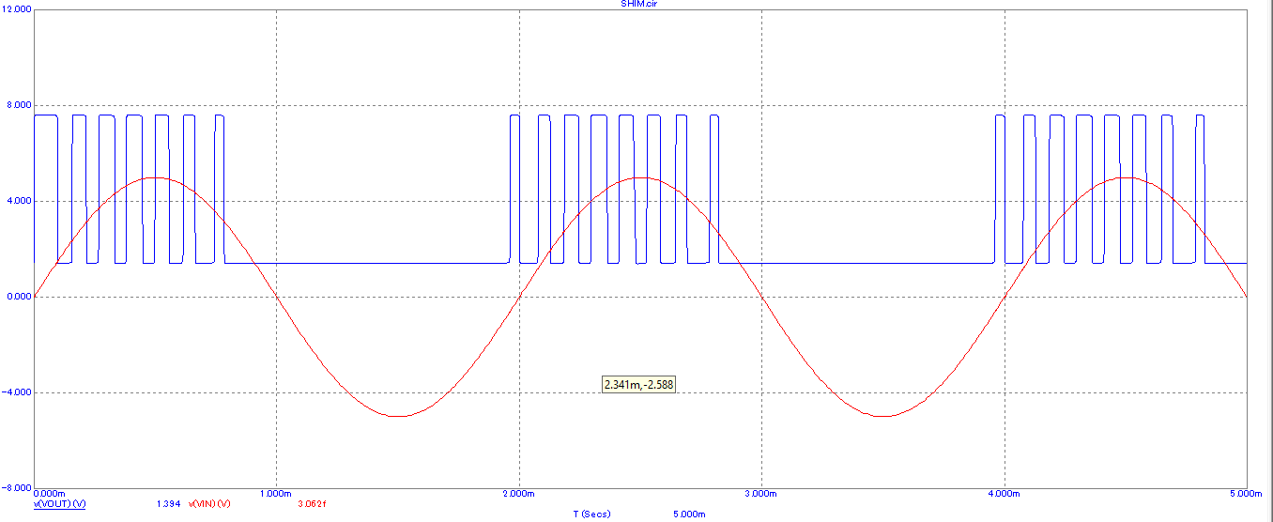
График переходных процессов

Slide 9
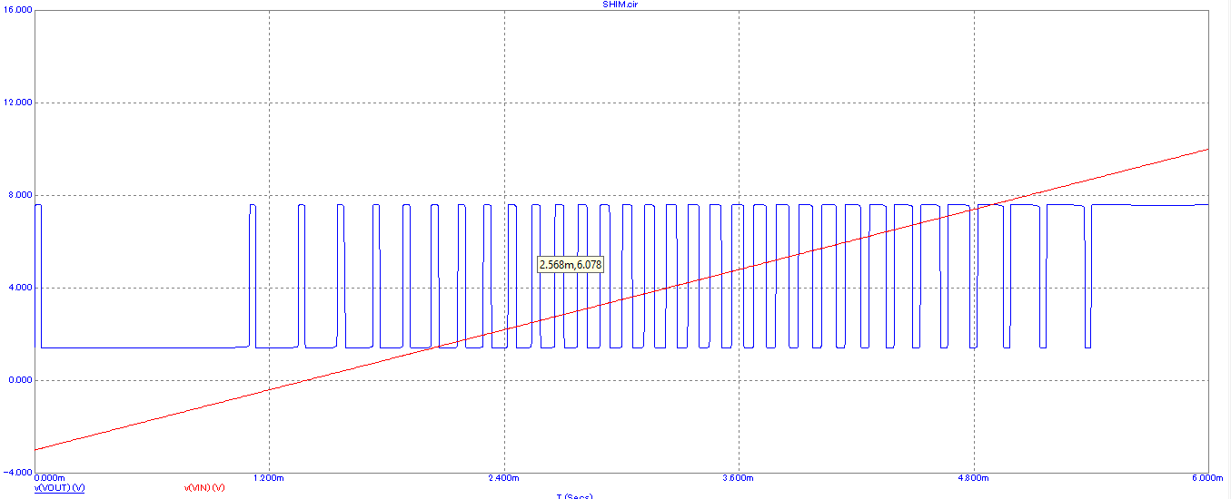
График переходных процессов

Slide 10
Анализ полученных результатов
На графиках переходных процессов можно наблюдать зависимость скаважности выходного сигнала от управляющего напряжения.
Также можно наблюдать, что при низком управляющем сигнале отсутствуют выходные импульсы.

